Slide 1
6 对象进阶
霍梅梅
办公室：理工楼4 – 423
Tel：13867480812
（580812）
email:huomm@zucc.edu.cn

Slide 2
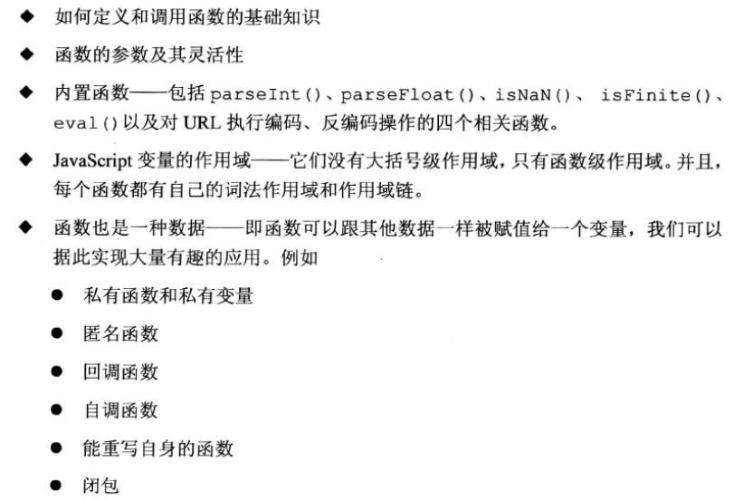
函数初级

Slide 3
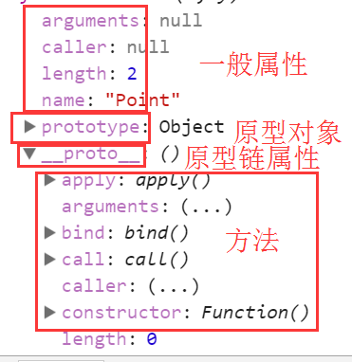
函数进阶
Function类型
函数定义的三种方式
  函数声明
  函数表达式
  对象实例化
函数的内部属性与方法
函数调用的四种方式

Slide 4
函数式编程
理论知识
  纯函数
  柯里化（curry）
  函数组合
  PointFree
具体应用
  使用函数处理数组
  高阶函数
  不完全函数
  记忆函数

Slide 5
对象初级
对象的声明
对象的属性和方法
对象属性的访问与修改
arguments对象、Math对象和全局对象

Slide 6

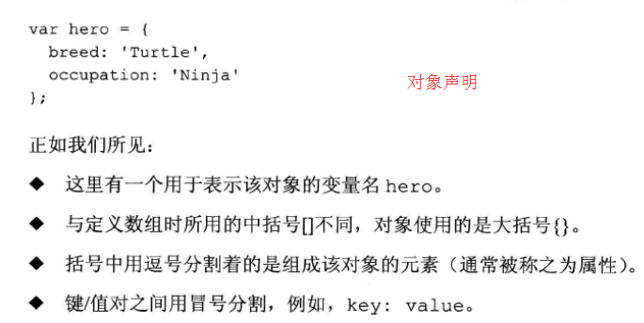
对象的声明

Slide 7
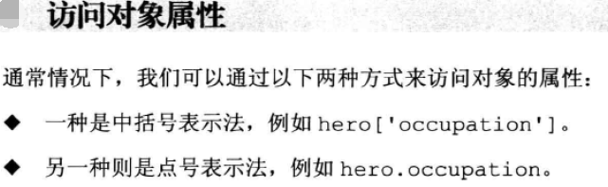
访问对象属性

Slide 8
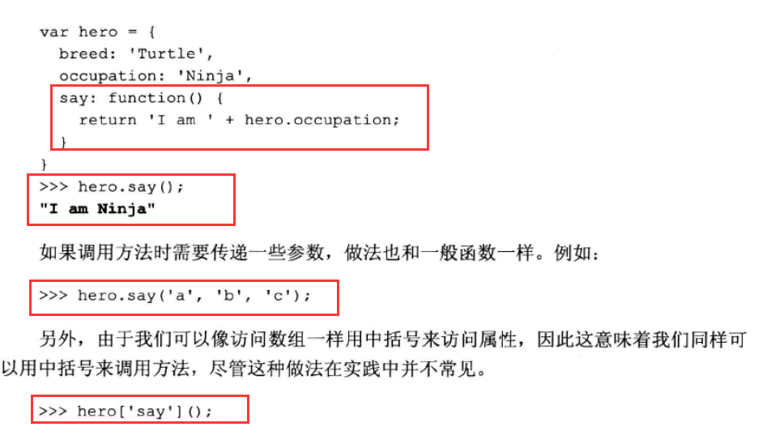
访问对象方法

Slide 9
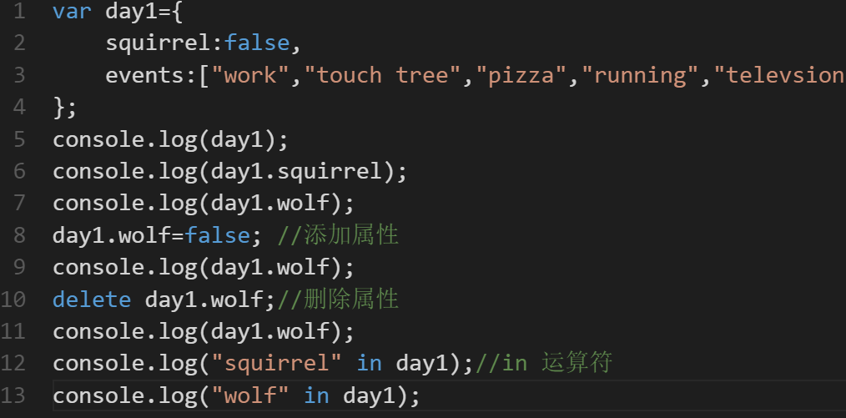
对象属性与方法的修改
JS是一种动态语言，允许随时对现存对象的属性和方法进行修改，包括添加与删除。

Slide 10
对象进阶
主要知识点：
  原型
  构造函数
  原型链
  JavaScript面向对象编程特性（封装、多态、继承）
教学思路：
  教材内容整理
  补充扩展一些细节

Slide 11
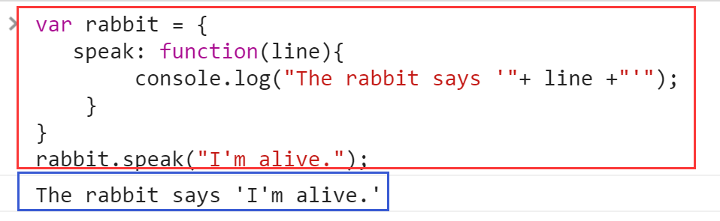
教材6.2 方法

Slide 12
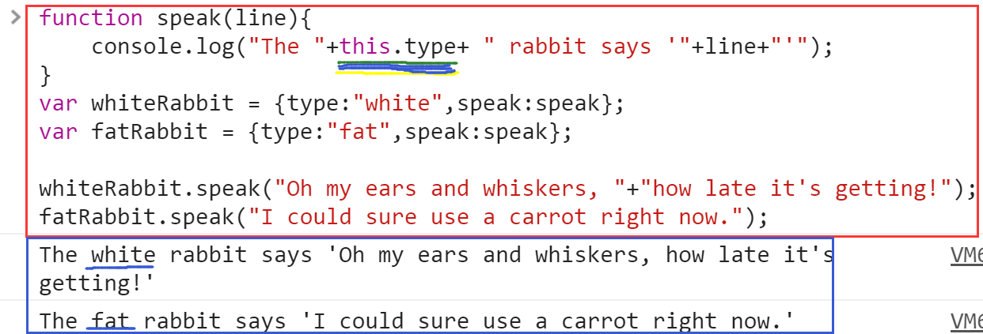
教材6.2 方法 （this指代执行方法的对象）

Slide 13
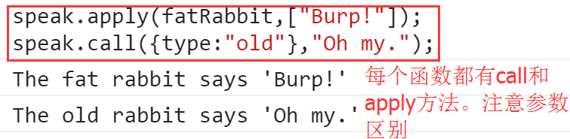
教材6.2 方法

Slide 14
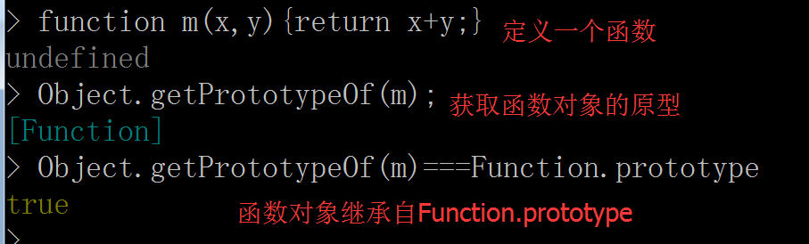
6.3 原型
几乎每个对象都有一个原型属性（prototype）。原型是另一个对象，是对象的一个属性来源。
Object.getPrototypeof()方法可以获取到对象的原型。

Slide 15
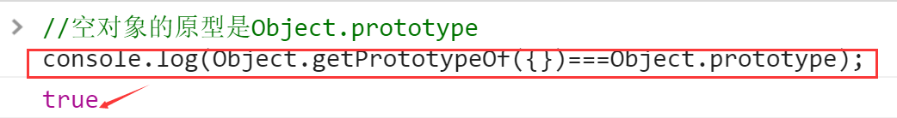
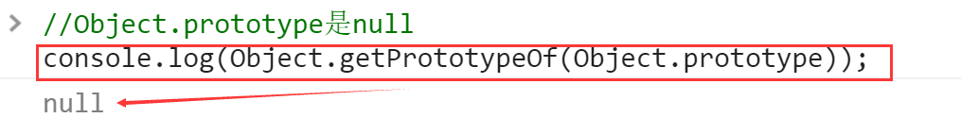
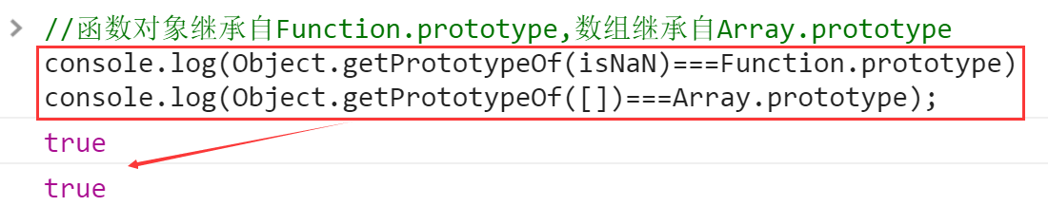
6.3 原型

Slide 16
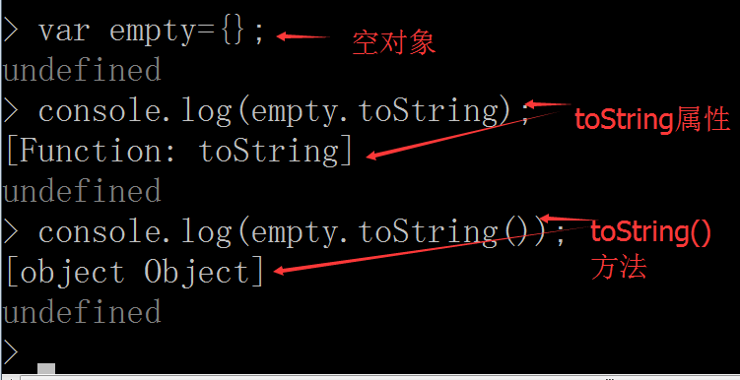
6.3 原型
JavaScript对象原型的关系是一种树形结构，整个树形结构的根部就是Object.prototype。
Object.prototype提供了一些可以在所有对象中使用的方法。

Slide 17
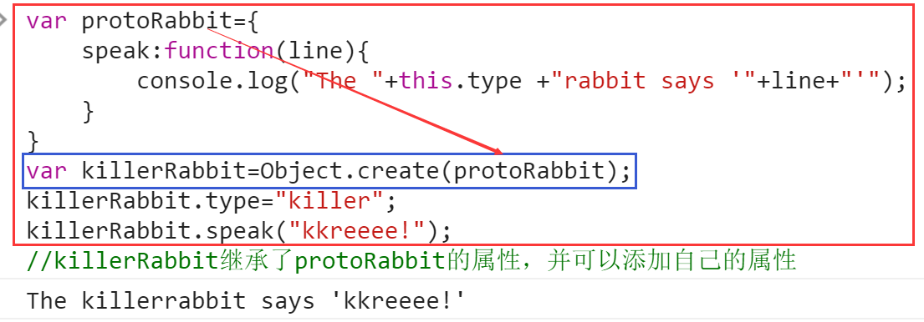
6.3 原型
Object.create()方法：利用已有对象，创建新的对象。（一种继承方式）

Slide 18
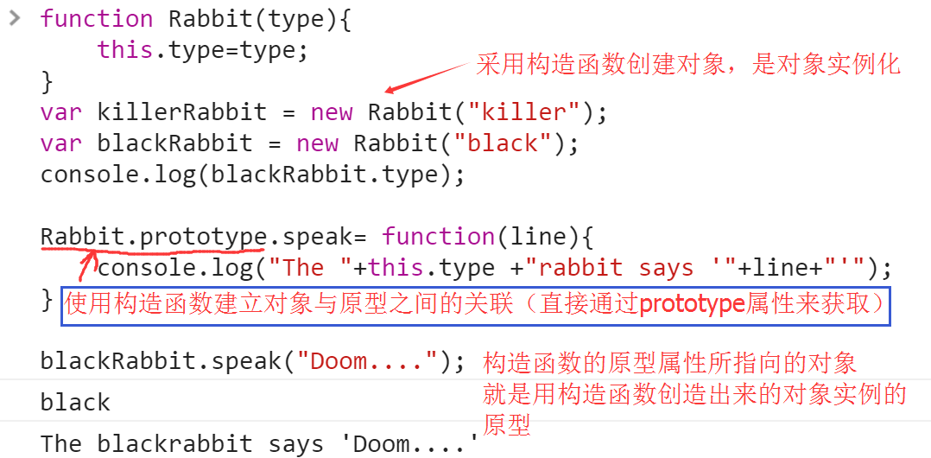
6.4 构造函数

Slide 19
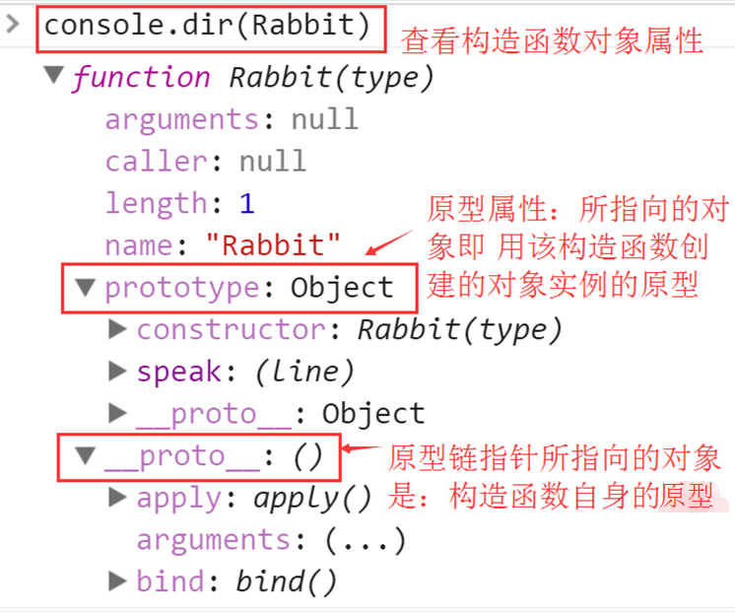
6.4 构造函数

Slide 20
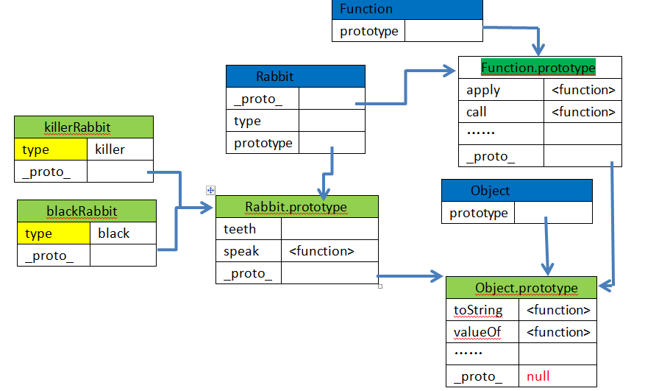
6.5 属性的覆盖、访问、修改、删除

Slide 21
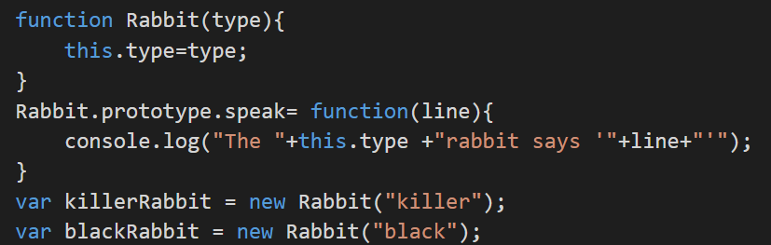
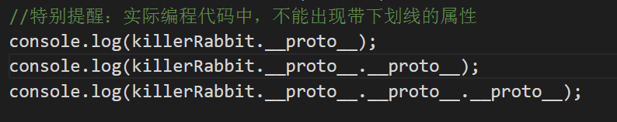

6.5 属性的覆盖、访问、修改、删除

Slide 22
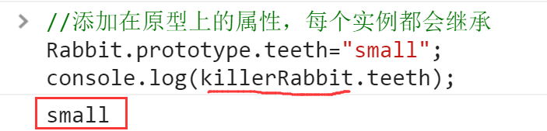
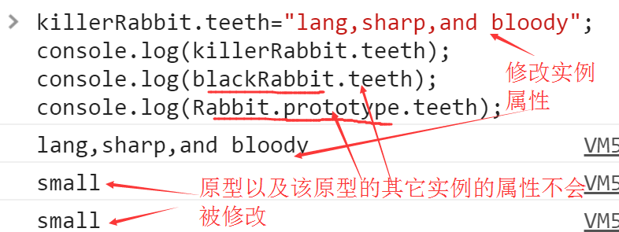
6.5 属性的覆盖、访问、修改、删除

Slide 23
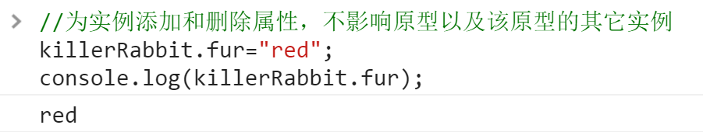
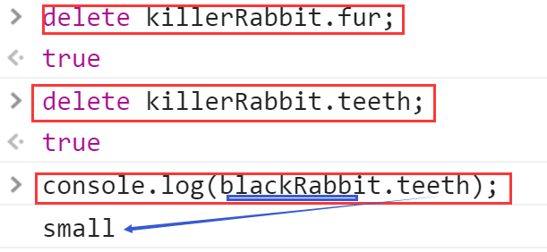
6.5 属性的覆盖、访问、修改、删除

Slide 24
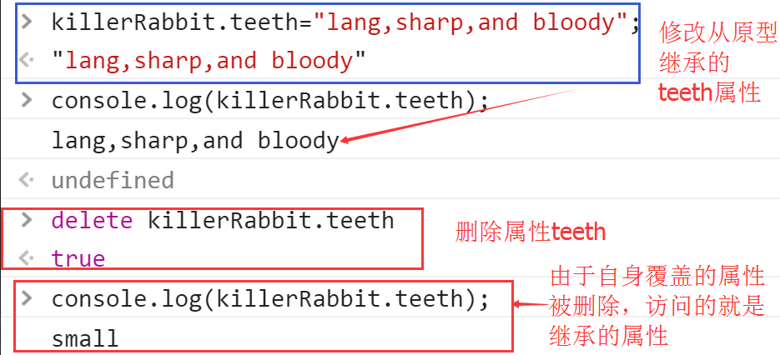
6.5 属性的覆盖、访问、修改、删除

Slide 25
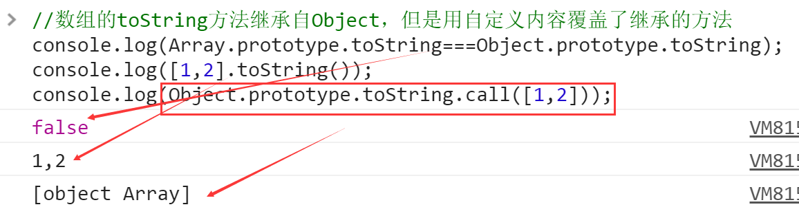
6.5 属性的覆盖、访问、修改、删除

Slide 26
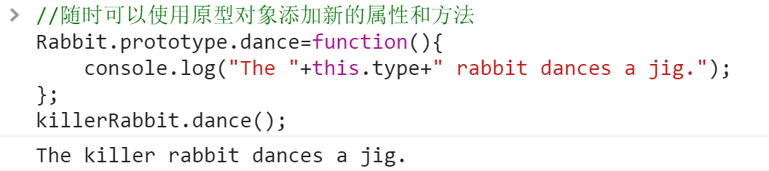
6.6 原型污染
JavaScritpt是动态类型的语言

Slide 27
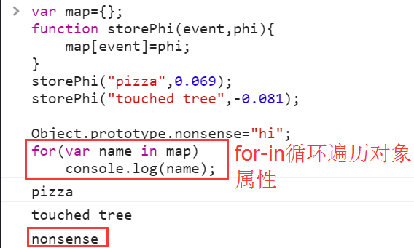
6.6 原型污染

Slide 28
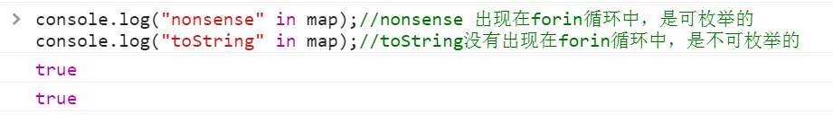
6.6 原型污染
对象属性的可枚举与不可枚举
//我们创建并赋予对象的所有属性都是可枚举的
//Object.prototype中的标准属性都是不可枚举的，因此这些属性不会出现在for-in循环中。

Slide 29
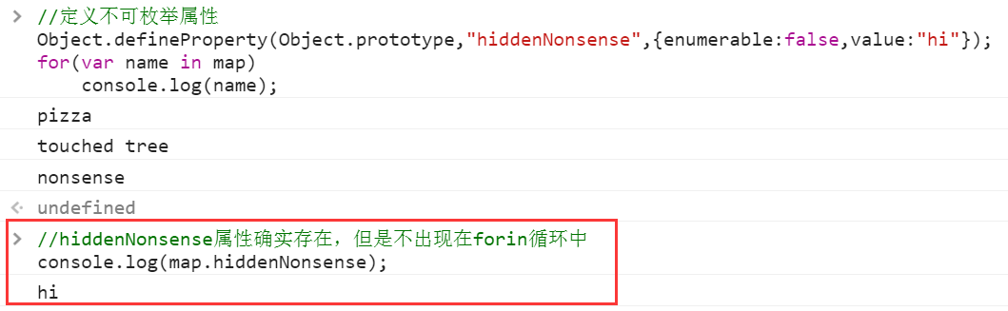
6.6 原型污染
Object.defineProperty方法可以定义属性的特性。
hasOwnProperty方法可以判断对象自身是否包含某个属性，而不会搜索其原型。

Slide 30

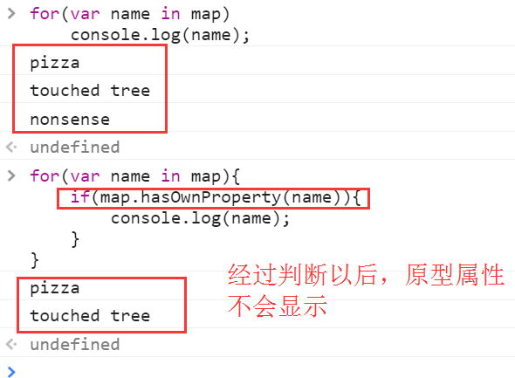
6.6 原型污染

Slide 31
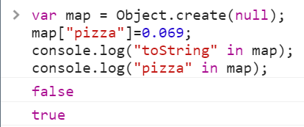
6.6 无原型对象
Object.create()根据特定原型来创建对象。
所有对象的所有属性都是对象自己的属性，
无论是否有人修改Object.prototype，
都可以安全地使用for/in循环。

Slide 32
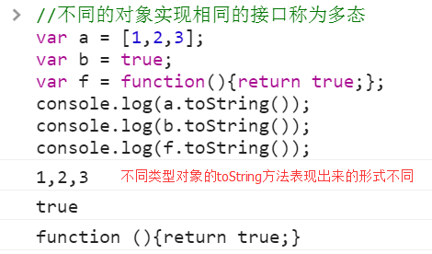
6.8 多态

Slide 33
6.9绘制表格
参见代码table.js

Slide 34
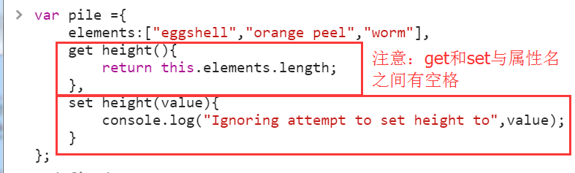

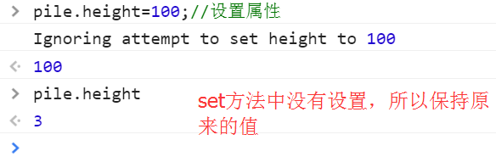
6.10 Getter与Setter
在对象中，get或set方法用于指定属性的读取函数和修改函数
读取或修改属性时会自动调用这些函数。

Slide 35
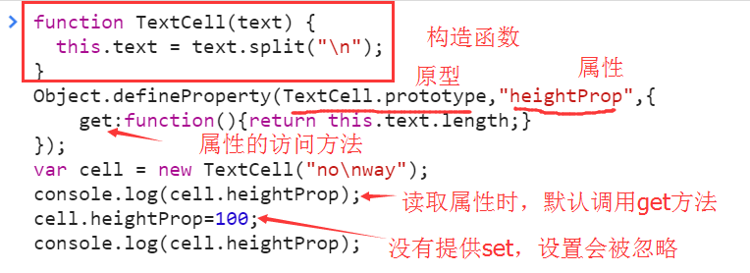
6.10 Getter与Setter
可以用defineProperty向函数原型中添加访问器属性。

Slide 36
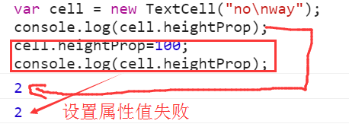
6.10 Getter与Setter

Slide 37
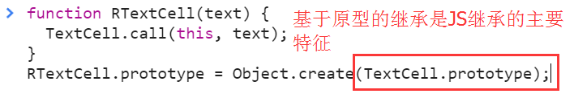
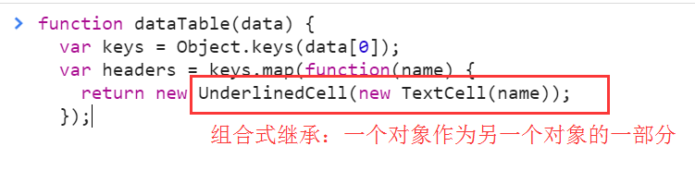
6.11 继承
原型式继承（prototypal inheritance)是JavaScript的核心特征。

Slide 38
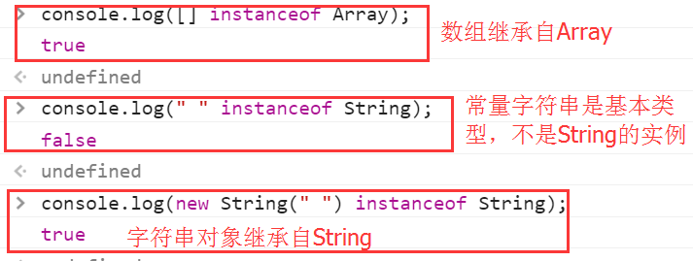
6.12 instanceof运算符
instanceof：判断某个对象是否继承自某个构造函数

Slide 39
对象进阶1 小结
教材主要知识点
  原型
  构造函数
  继承
  本章提及的主要方法：
    Object.getPrototypeof()
    Object.create()
    hasOwnProperty()
    Object.defineProperty()

Slide 40
练习
阅读教材并练习课件PPT中的代码
阅读并理解table.js代码
完成88页习题

Slide 41
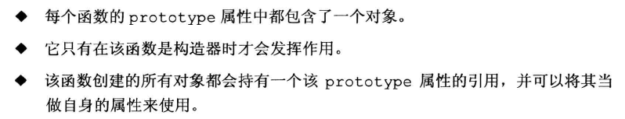
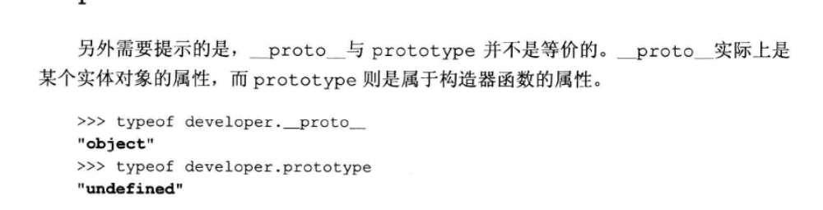
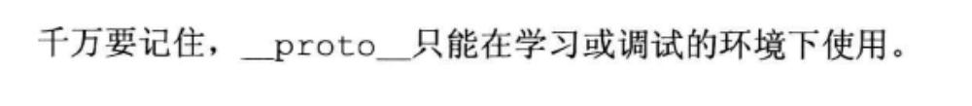
几点说明：

Slide 42
